Slide 1
МБДОУ г.Иркутска детский сад №44 группа №6 «ОДУВАНЧИКИ» Воспитатель: Демидюк И.Н.
Уважаемые родители, наш детский сад начинает цикл публикаций в ондайн режиме. Каждый из Вас может в свободное время посмотреть на сайте детского сада по всем видам деятельности интересные задания. Сегодня мы Вам предлагаем подборку игр, заданий, стихов, художественных произведений по теме : «Животные наших лесов» Вы можете посмотреть, поиграть, позаниматься с ребенком дополнительно. Дети, которые не посещают детский сад, могут с мамами и папами позаниматься самостоятельно. Надеемся на Ваше взаимопонимание. Также Вы можете познакомиться на сайте и выбрать для себя материалы на страницах профильных специалистов: физработника, логопеда, музыкального работника и психологов. Каждый из вас может открыть страничку на волнующую тему. Ждем Ваших откликов, пожеланий .

Slide 2
ТЕМА: «ЖИВОТНЫЕ НАШИХ ЛЕСОВ»
Предлагаем почитать детям о животных
Художественная литература:
Г. Скребичкий, В.Чаплина «Как заяц живет зимой», «Как белочка зимует»
И.Соколов-Микитов «Медвежья семья», «Лоси»
Дмитрий Зуев «Тайны леса», «Ночная охота», «Волки»
Н.Сладков «Лиса и еж»
ЗАГАДКИ о ЖИВОТНЫХ
Его серым называют, в сказках глупым все считают,но услышишь пасти щелк,аккуратен будь там (волк)
Он большой и косолапый, морда круглые и лапы.Любит спать он и реветь.Страшен в гневе зверь (медведь).
Зверька узнаем мы с тобой. По двум таким приметам. Он в шубке беленькой зимой, ав серой шубке летом(заяц).
Вот так рыжая плутовка. След свой заметает ловко. Кур таскать большая мастерица.а зовут ее (лисица).
ОЗНАКОМЛЕНИЕ С ОКРУЖАЮЩИМ:
Знакомим детей с животными наших лесов (медведь ,волк, лисица, лось, заяц , белка, амурский тигр, рысь). Их повадками, чем питаются, где живут летом и зимой.(предлагаем посмотреть диафильм на ютуб (Животные наших лесов для дошкольников).

Slide 3
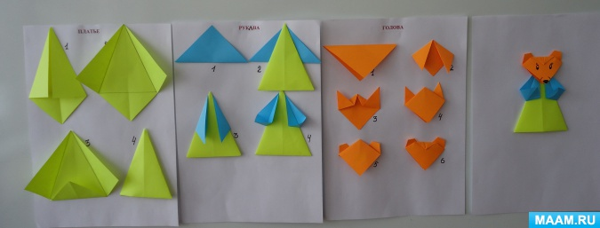
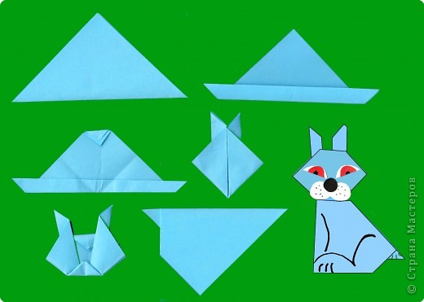
КОНСТУИРОВАНИЕ тема ЖИВОТНЫЕ ЛЕСОВ из бумаги животных наших лесов, методом складывания бумаги (оригами)

Slide 4
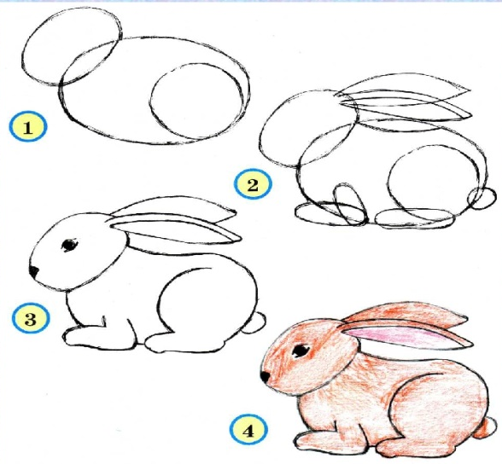
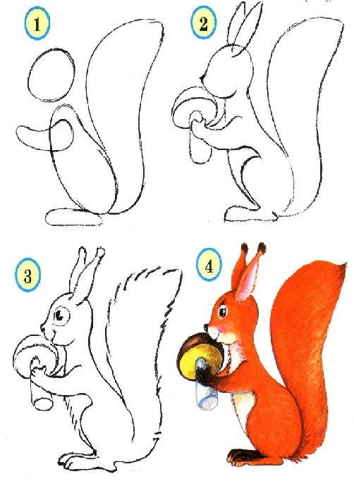
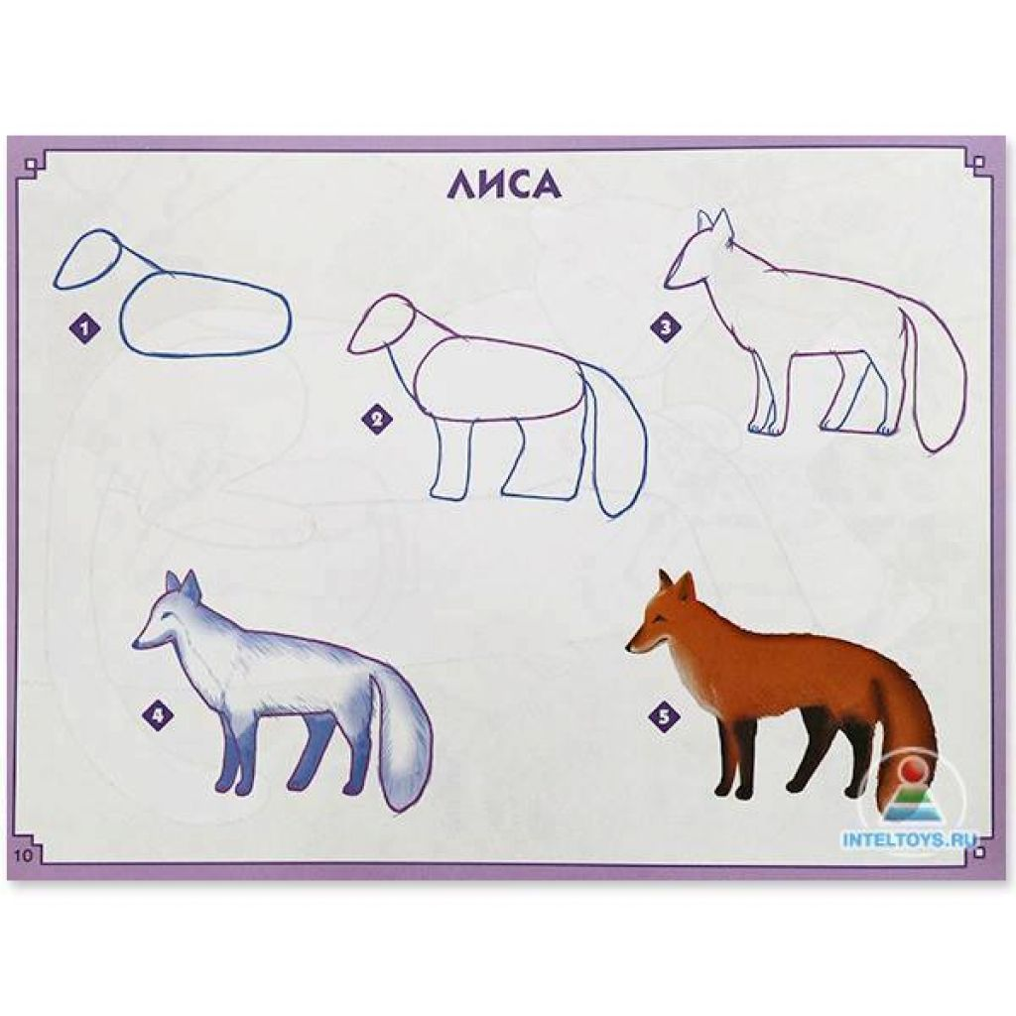
РИСОВАНИЕ на тему : Животные наших лесов

Slide 5
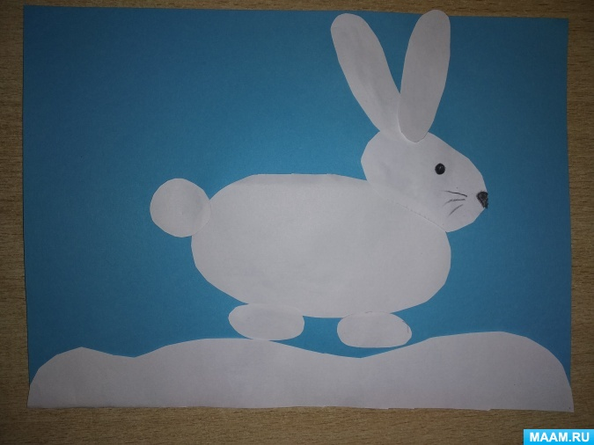
АППЛИКАЦИЯ на тему: «Зайчик»
ФЭМП(математика)

Slide 6
ФЭМП(математика)

Slide 7
ФЭМП(математика)

Slide 8
ФЭМП(математика)

Slide 9
ПОДВИЖНЫЕ ИГРЫ

Slide 10
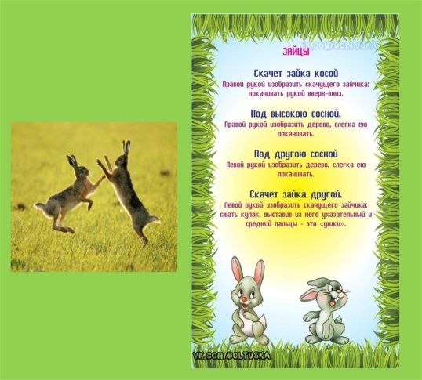
ДИДАКТИЧЕСКИЕ ИГРЫ

